Slide 1
Softwarepraktikum Gruppe 17

Slide 2
Aufgabenstellung Kundensoftware eines Möbelgeschäfts
Hauptaufgaben
Modularer Katalog
LKW Fuhrpark
Großlieferanten
Geschäftsverwaltung

Slide 3
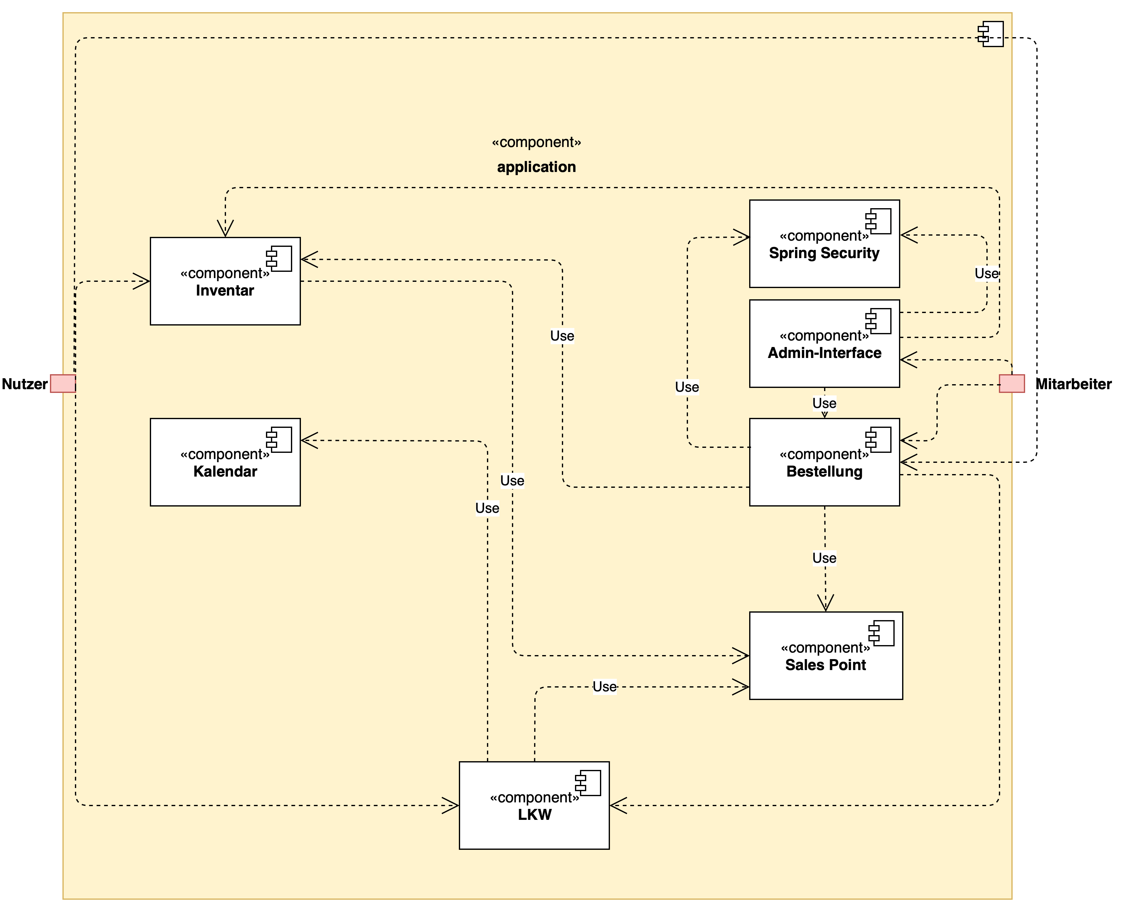
Top-Level-Architektur

Slide 4
Probleme
Kommunikation
Salespoint-Nutzung
Verständnis/Design

Slide 5
Lessons learned
Gruppenarbeit
Organisation und Zeitmanagement
Aufgabenmanagement
Arbeit mit Frameworks
Strukturierung und Umsetzung eines größeren Projekts

Slide 6
Vorstellung der Projekt-Komponenten

